Slide 1
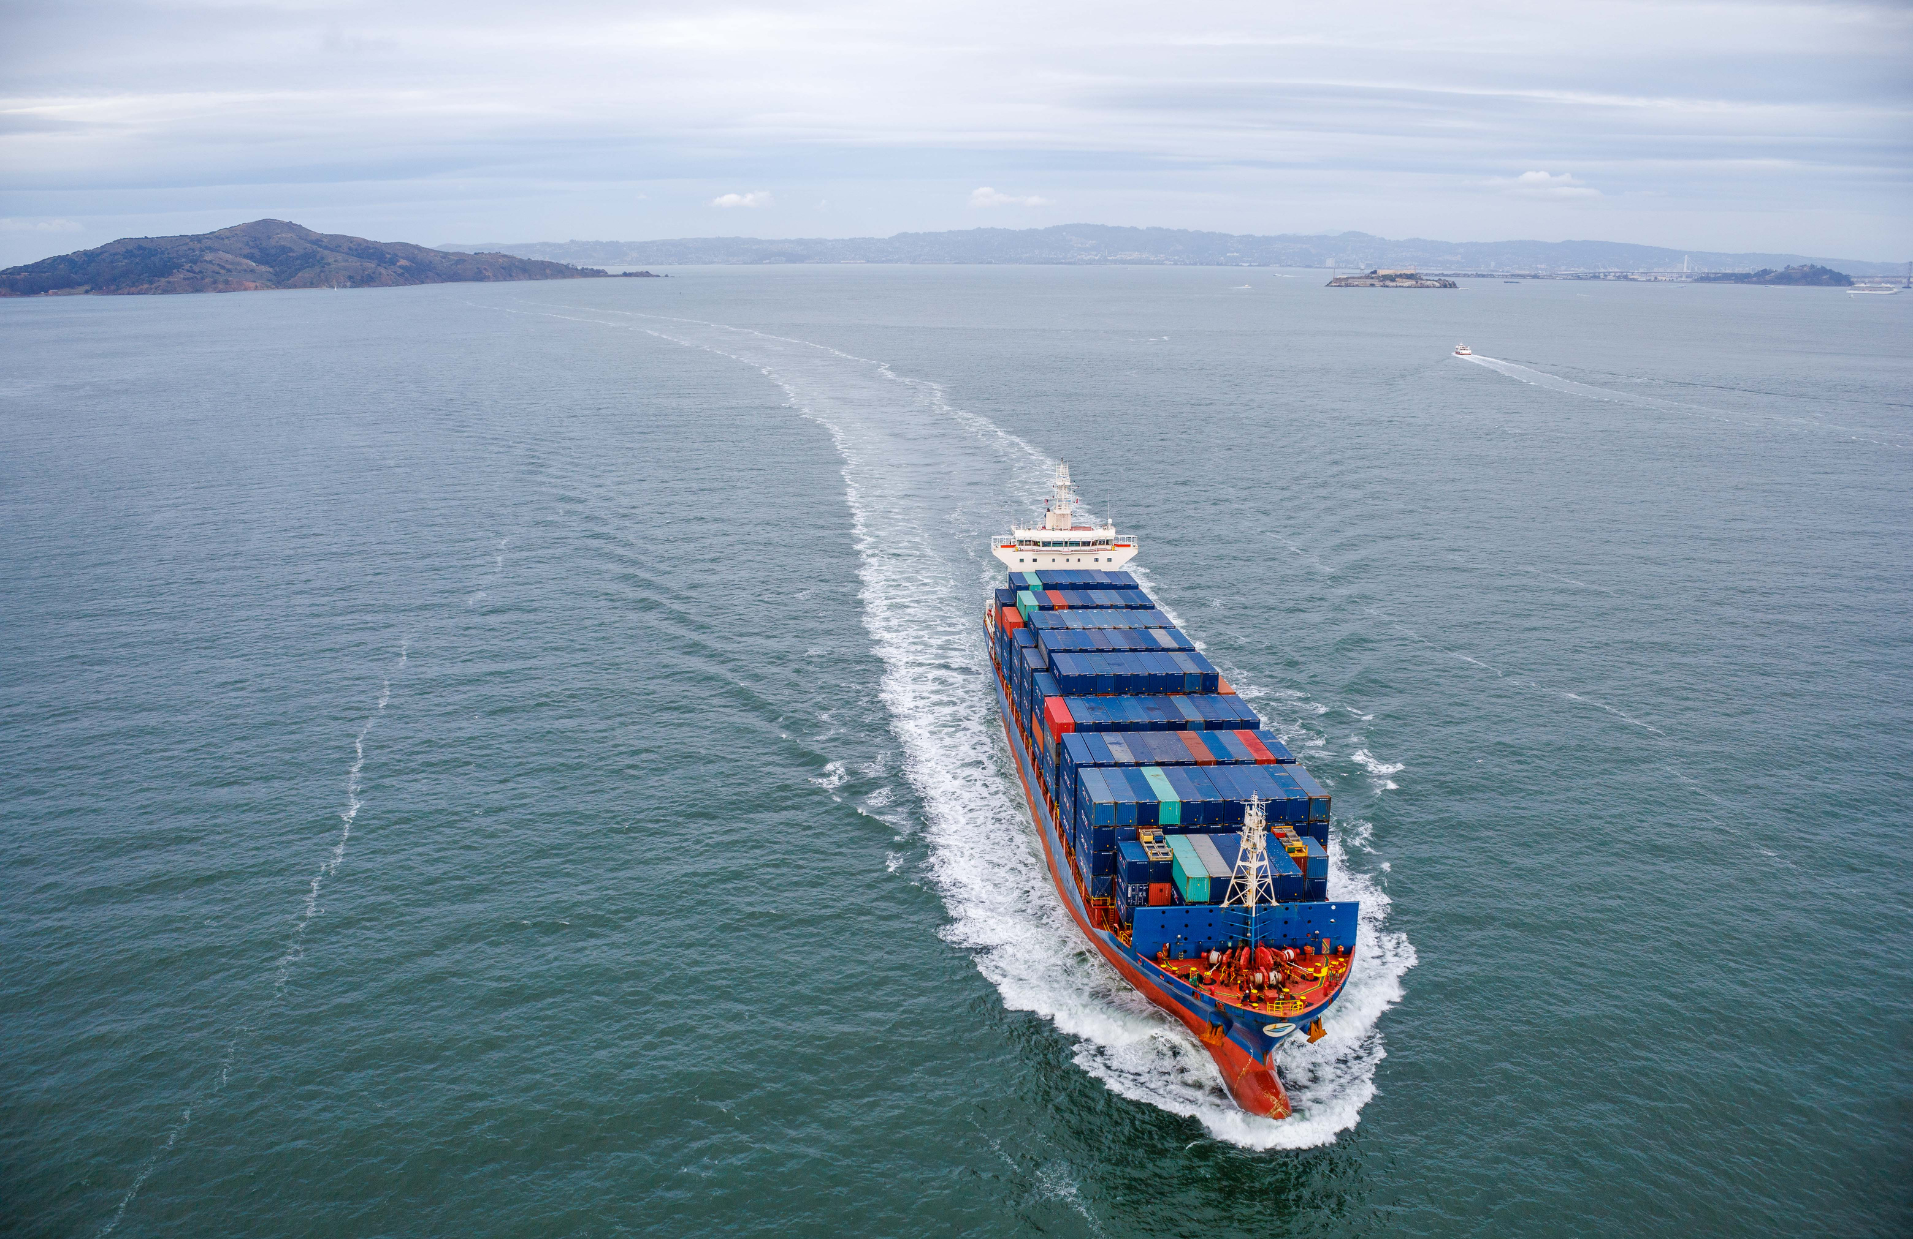
LIGJI I ARKIMEDIT
PUNOI
M.SC. ARGESTA STËRGU

Slide 2
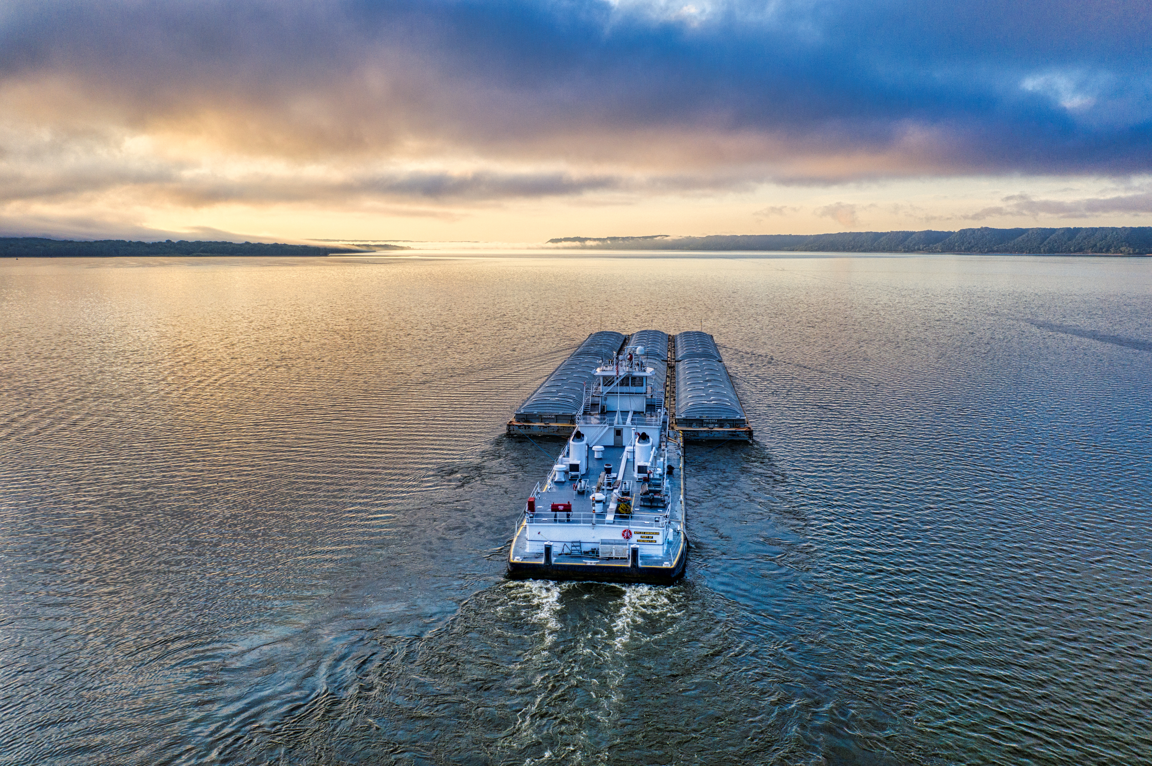
Pse anija, kur lëviz mbi det, nuk fundoset? Si vepron Forca e Arkimedit mbi anijen?
Që një anije të lundrojë dhe të mos fundoset në det, duhet që Forca e Arkimedit të jetë e barabartë me peshën e anijes.
Por si arrihet ky ekuilibër, kur anija është e ndërtuar nga materiale të rënda si çeliku?
Këtu hyn në lojë vëllimi dhe forma e anijes. Çeliku ka një dendësi shumë më të madhe se uji. Anijet ndërtohen me një hapësirë të madhe boshe brenda tyre (trup i zbrazët). Kjo pjesë e brendshme është e mbushur me ajër.
Për shkak të kësaj hapësire të madhe, vëllimi total (V) i anijes rritet jashtëzakonisht shumë.
Kur vëllimi rritet, dendësia mesatare e anijes (pesha totale pjesëtuar me vëllimin total) bëhet më e vogël se dendësia e ujit.
Kur anija futet në det, ajo zhytet deri në atë pikë sa vëllimi i ujit që ajo zhvendos (pjesa e zhytur nën ujë) peshon ekzaktësisht sa e gjithë anija së bashku me ngarkesën e saj. Në këtë moment, Forca e Arkimedit barazon peshën dhe anija qëndron në ekuilibër mbi sipërfaqe.

Slide 3
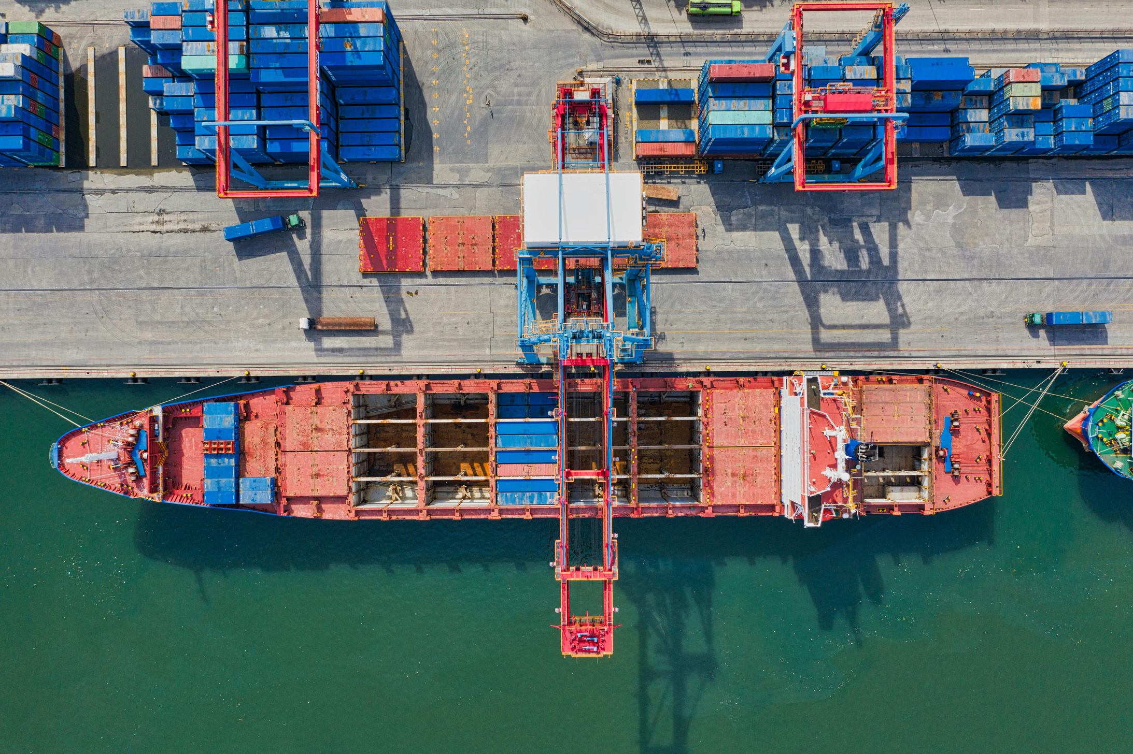
Forcat e jashtme nuk janë në ekuilibër (Era dhe rrymat)
1
Rrymat detare
Uji i detit lëviz vazhdimisht dhe mund ta shtyjë anijen jashtë rrugës së saj.
2
Erërat
Sipërfaqja e madhe e anijes vepron si një velë gjigante. Erat e forta mund ta devijojnë ose ta rrotullojnë anijen.
3
Kontrolli i forcës shtytëse (Inercia e madhe)
Anijet kanë një masë jashtëzakonisht të madhe, gjë që sjell një inerci të lartë. Kjo do të thotë se një anije kërkon shumë kohë dhe distancë për të ndaluar ose për të ndryshuar drejtim.
Kapiteni duhet të llogarisë me saktësi se kur duhet të zvogëlojë shpejtësinë apo kur duhet të ndezë motorët në marshin prapa, për të manovruar në hapësira të ngushta apo porte.

Slide 4
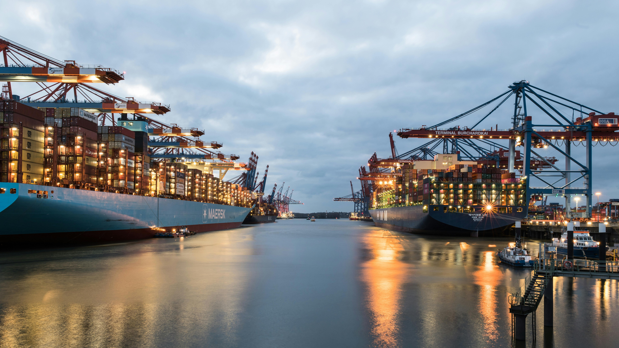
Si ndikon shtypja atmosferike mbi anijen?
Shtypja nga jashtë. Shtypja nga brenda
Ajri nuk ndodhet vetëm jashtë anijes, por edhe brenda kabinave, dhomave të motorit dhe hapësirave të zbrazëta. Ky ajër i brendshëm ushtron të njëjtën shtypje në drejtim të kundërt (nga brenda-jashtë). Si rezultat, shtypjet anulohen dhe struktura e anijes nuk pëson asnjë dëmtim mekanik.
Ndikimi mbi Forcën e Arkimedit
Shtypja atmosferike shtyn poshtë sipërfaqen e detit, por njëkohësisht shtyn poshtë edhe vetë anijen. Kjo shtypje transmetohet në mënyrë të barabartë në të gjitha drejtimet brenda ujit (Parimi i Paskalit).

Slide 5
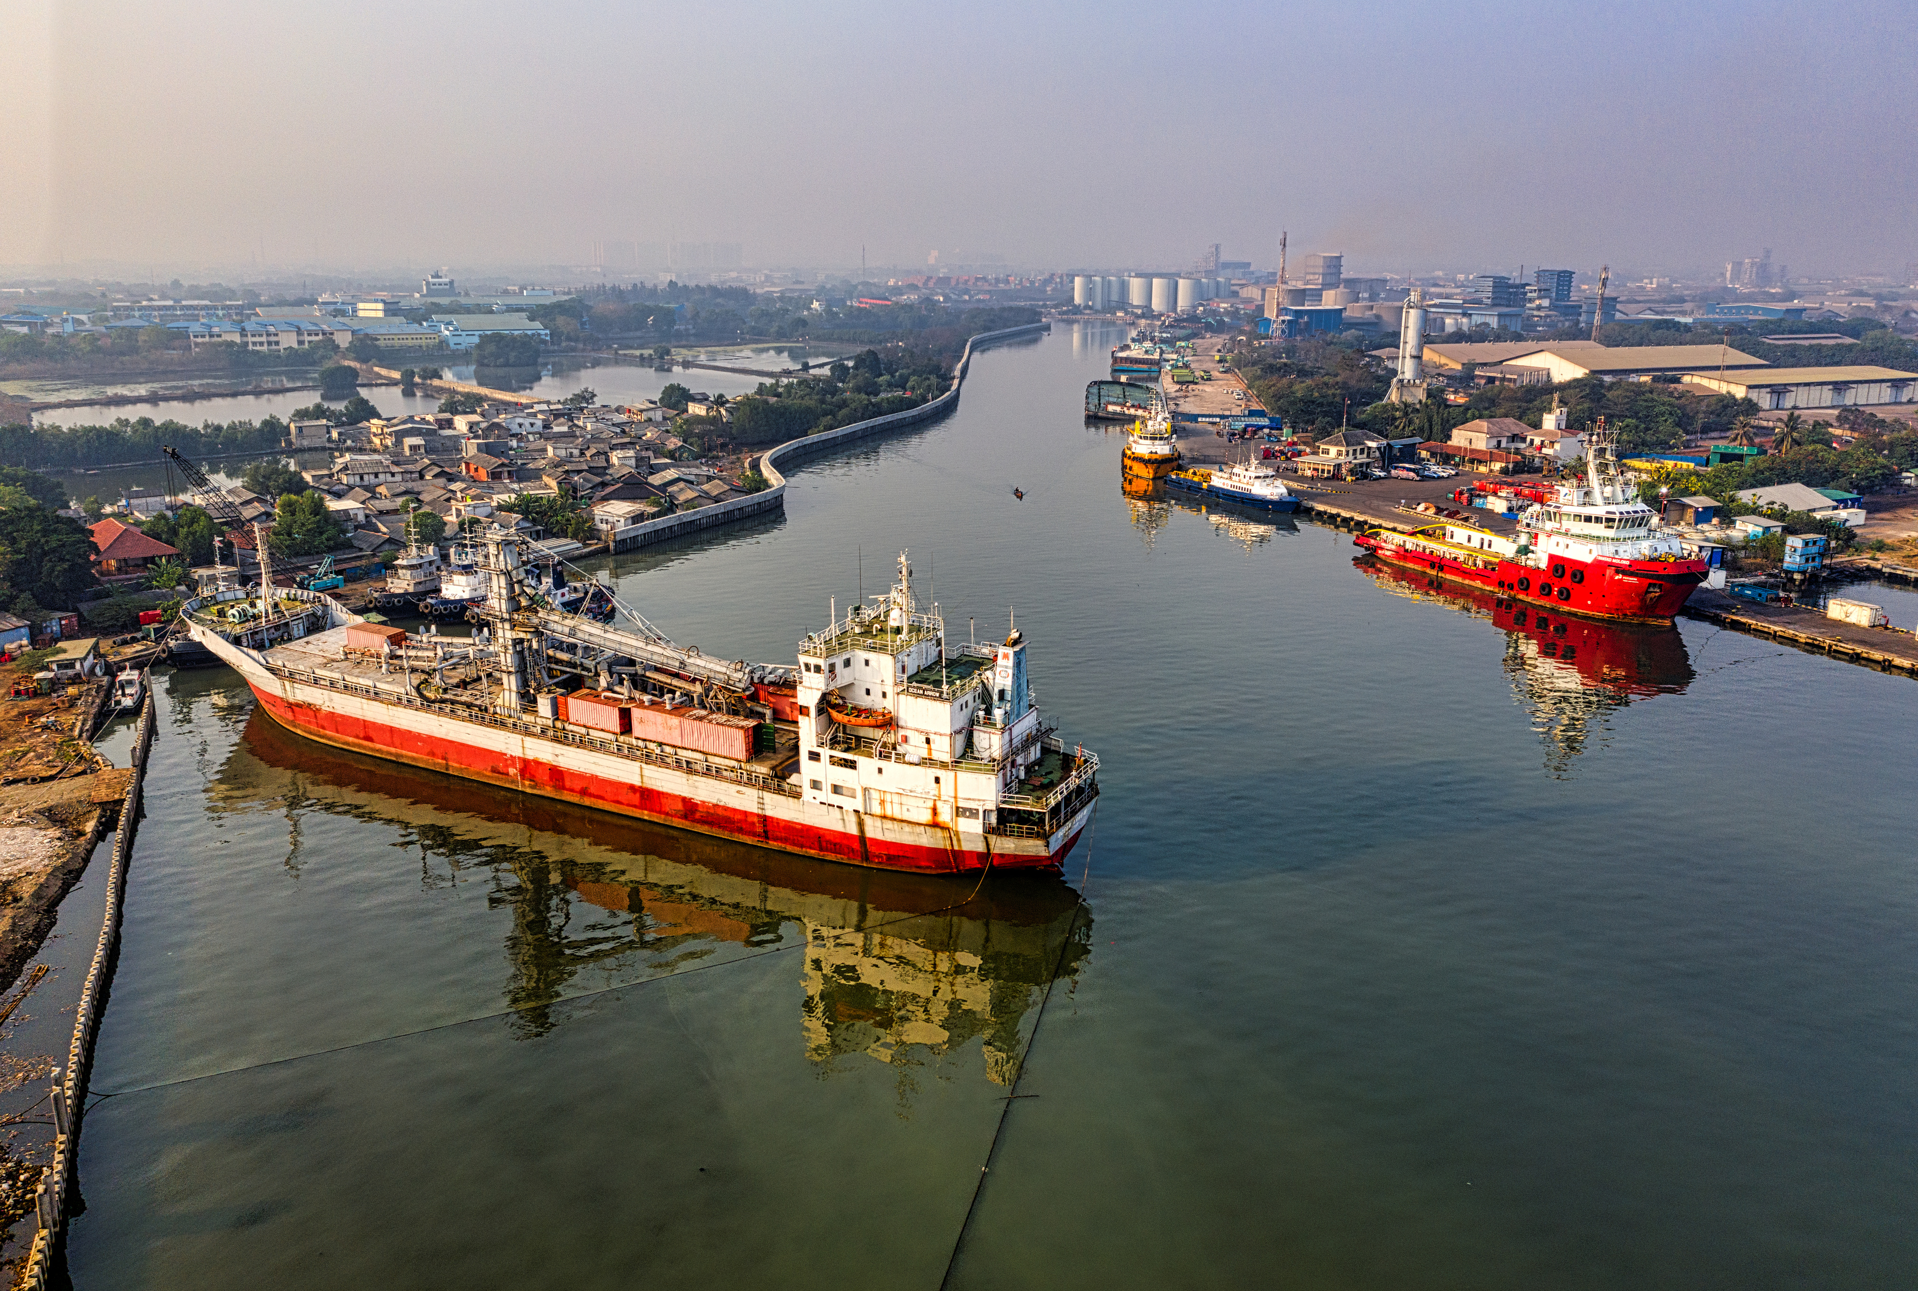
Zonat me shtypje të ulët (Ciklonet)
Kur shtypja atmosferike bie me shpejtësi, kjo tregon se ajri i ngrohtë dhe i lagësht po ngrihet lart. Kjo krijon një "boshllëk" që mbushet me shpejtësi nga ajri përreth, duke shkaktuar:
  Era të forta dhe stuhie: Erat e forta krijojnë dallgë të mëdha që godasin trupin e anijes, duke vështirësuar kontrollin e saj dhe duke sfiduar qendrueshmërinë (rrezik përmbysjeje).
  Ndryshim i nivelit të detit: Në qendër të një cikloni (ku shtypja është shumë e ulët), uji i detit tenton të ngrihet pak më lart se niveli normal, gjë që ndikon në llogaritjet e navigimit pranë porteve ose zonave të cekëta.

Slide 6
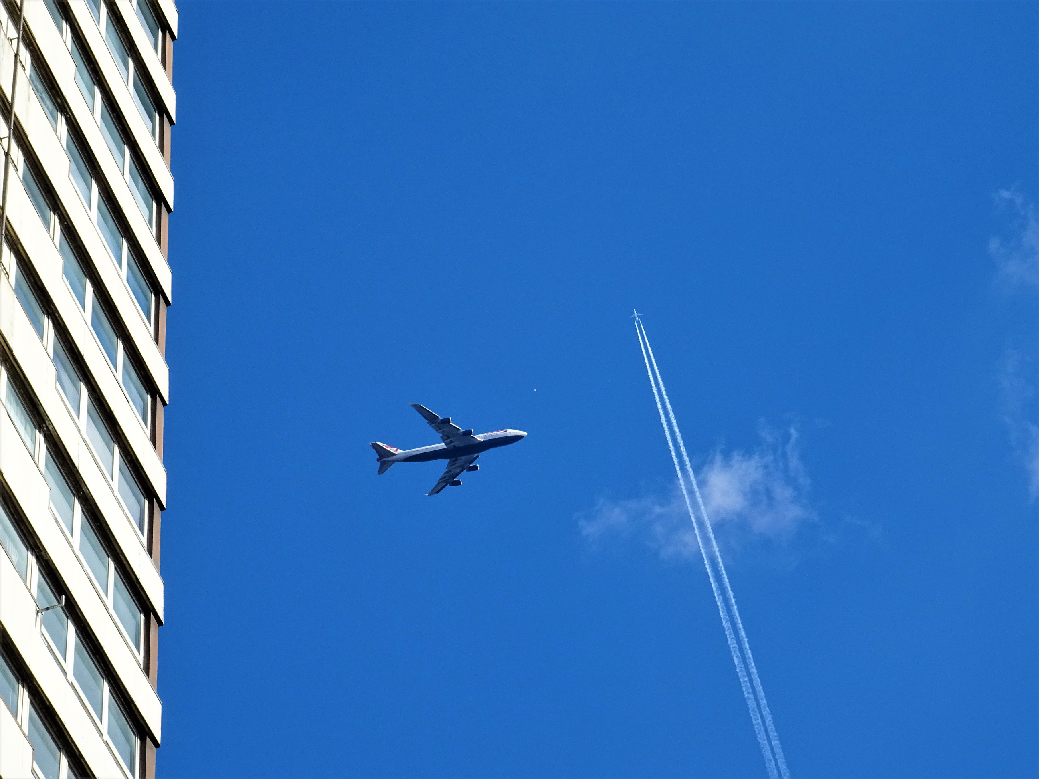
REZISTENCA E AJRIT
Avioni fluturon falë forcës ngritëse, që gjenerohet nga krahët e tij, kur ai lëviz me shpejtësi të madhe përmes ajrit.
Krahët e avionit kanë një formë të veçantë aerodinamike (asimetrike). Ajri që kalon sipër krahut lëviz më shpejt se ajri që kalon poshtë tij. Sipas Parimit të Bernulit, shpejtësia më e madhe e ajrit sipër krijon një zonë me shtypje më të ulët, ndërsa poshtë krahut shtypja mbetet më e lartë.
Kjo diferencë shtypjeje shtyn avionin lart, duke mposhtur forcën e gravitetit (peshën e avionit).

Slide 7
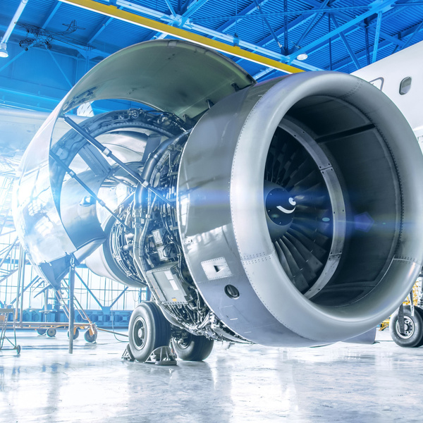
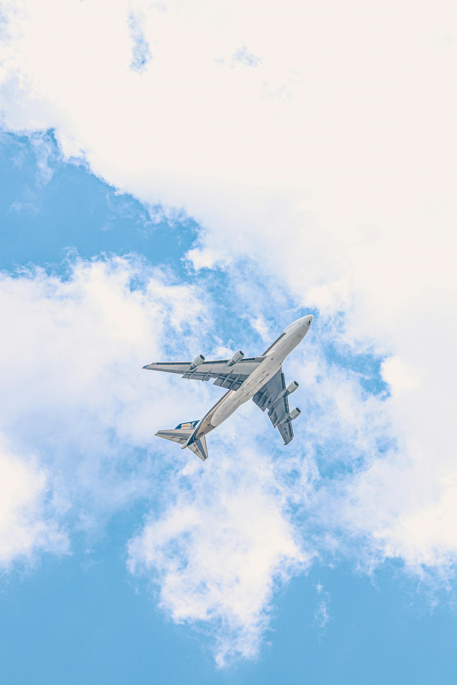
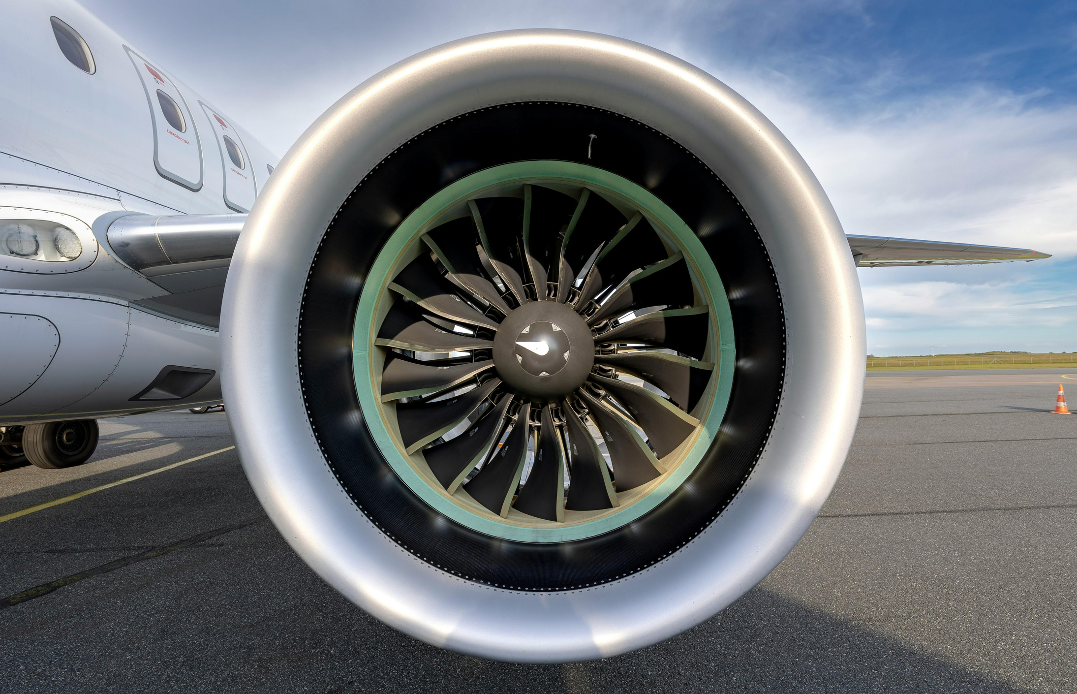
REZISTENCA E AJRIT DHE MOTORËT
Motorët e avionëve modernë (motorët reaktivë ose me helikë) funksionojnë duke thithur sasi masive të ajrit, duke e ngjeshur atë, duke e përzier me karburant dhe duke e nxjerrë jashtë me shpejtësi të madhe nga pjesa e pasme (sipas Ligjit të tretë të Njutonit).
Nëse këta motorë do të futeshin në ujë, ata do të thithnin ujë në vend të ajrit. Kjo do të fikte menjëherë djegien e karburantit dhe do të bllokonte ose shkatërronte turbinat e motorit në sekonda.

Slide 8
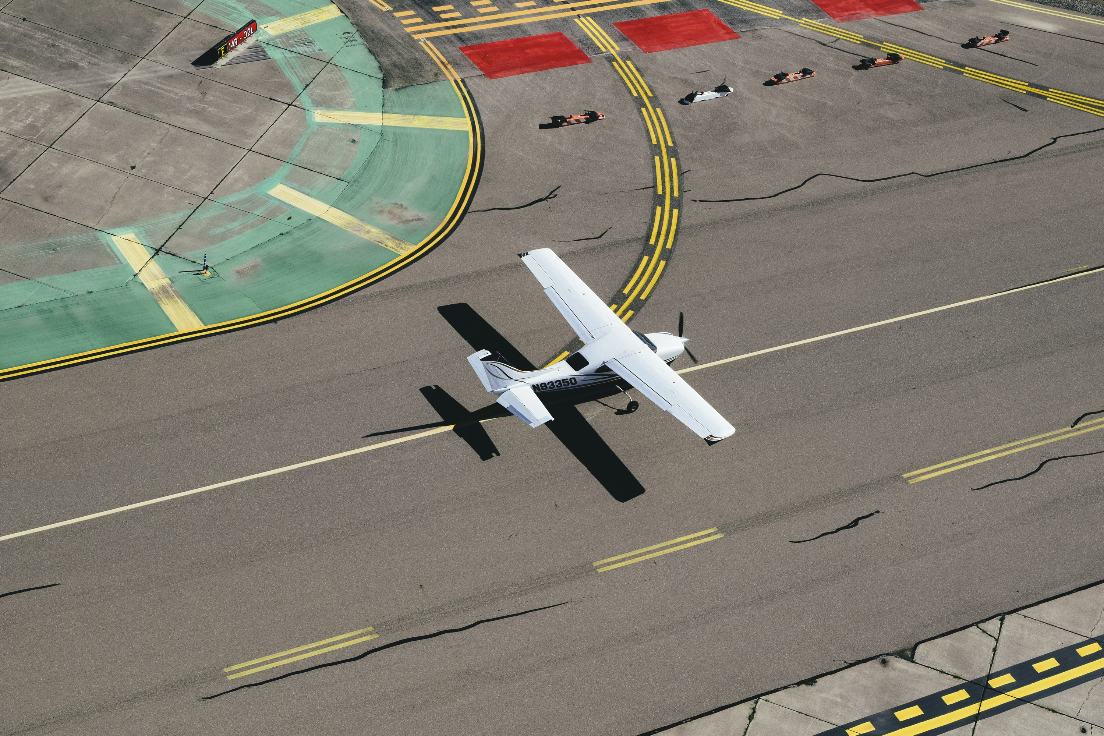
REZISTENCA E AJRIT
Rezistenca e ajrit (ose forca e frenimit aerodinamik) është forca që kundërshton lëvizjen e avionit përpara përmes atmosferës. Ajo vepron në drejtim të kundërt me forcën shtytëse të motorëve
Rezistenca që lidhet me formën fizike të avionit dhe fërkimin me ajrin ndahet në:
  Rezistenca e fërkimit të sipërfaqes
Ajri është një fluid me viskozitet. Kur kalon mbi trupin dhe krahët e avionit, molekulat e ajrit "ngjiten" pas sipërfaqes, duke krijuar një forcë fërkimi. Edhe pse trupi i avionit është shumë i lëmuar, në shpejtësi të larta ky fërkim është i konsiderueshëm.
  Rezistenca e formës
Trupi i avionit zhvendos ajrin rreth tij. Ajri përplaset me pjesën e përparme të avionit, duke krijuar një zonë me shtypje të lartë, ndërsa prapa avionit krijohet një zonë me shtypje të ulët (boshllëk). Kjo diferencë shtypjeje e "tërheq" avionin prapa.

Slide 9
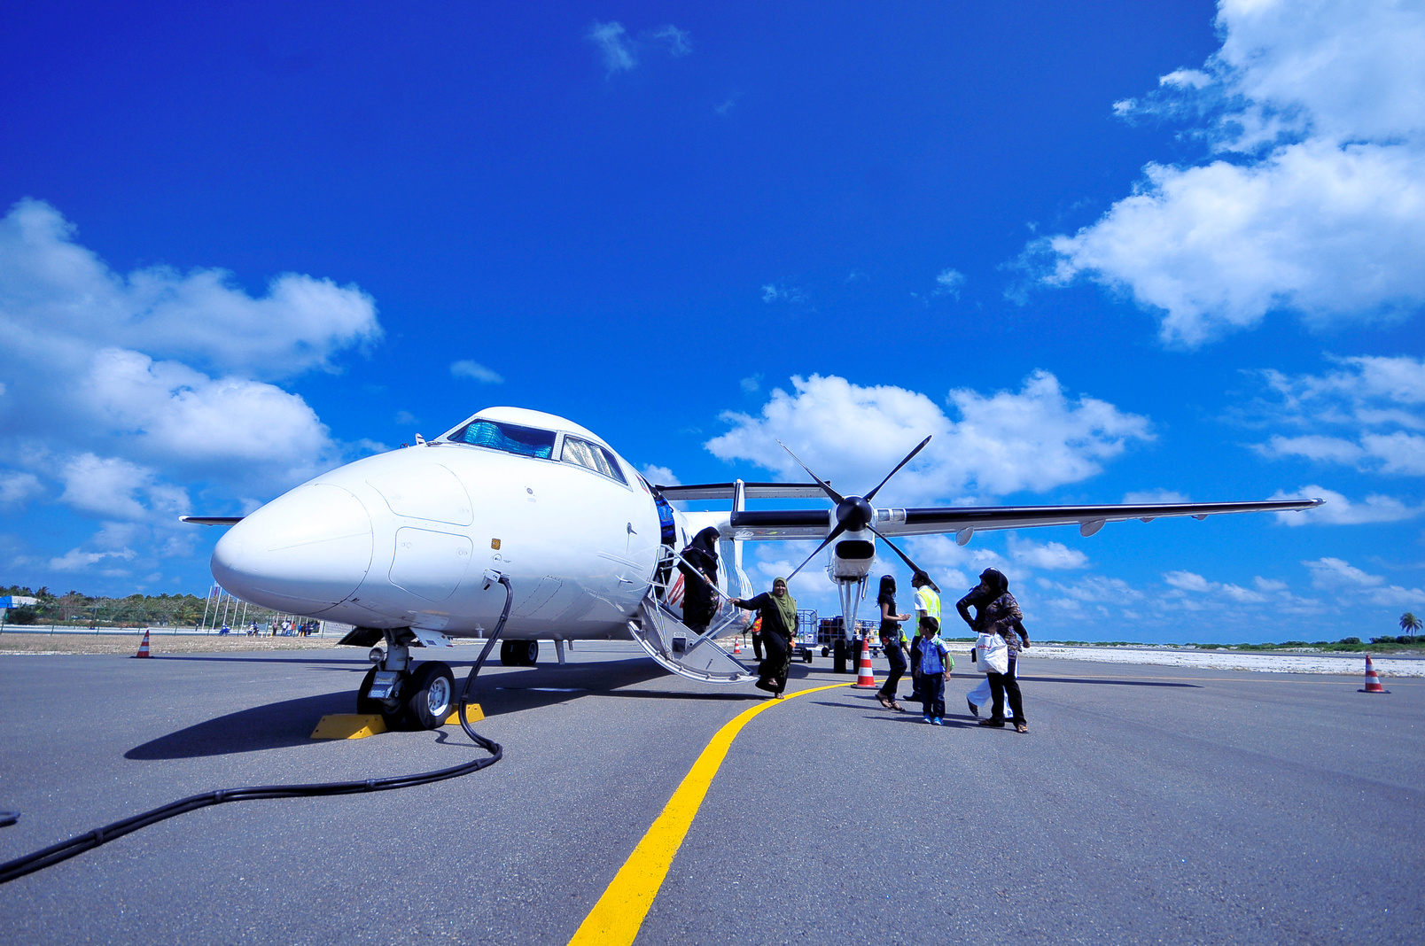
Rezistenca e Induktuar
Kjo rezistencë është një "çmim" që avioni duhet të paguajë për të qëndruar në ajër. Ajo lidhet drejtpërdrejt me krijimin e forcës ngritëse.
Për shkak të diferencës së shtypjes (shtypje e lartë poshtë krahut dhe shtypje e ulët sipër tij), ajri tenton të rrotullohet rreth majave të krahëve, nga poshtë-lart.
Ky rrotullim krijon disa vorba gjigante ajri në majat e krahëve, të cilat e shtyjnë rrymën e ajrit prapa krahut poshtë dhe e devijojnë forcën ngritëse pak prapa, duke krijuar rezistencë shtesë.

Slide 10
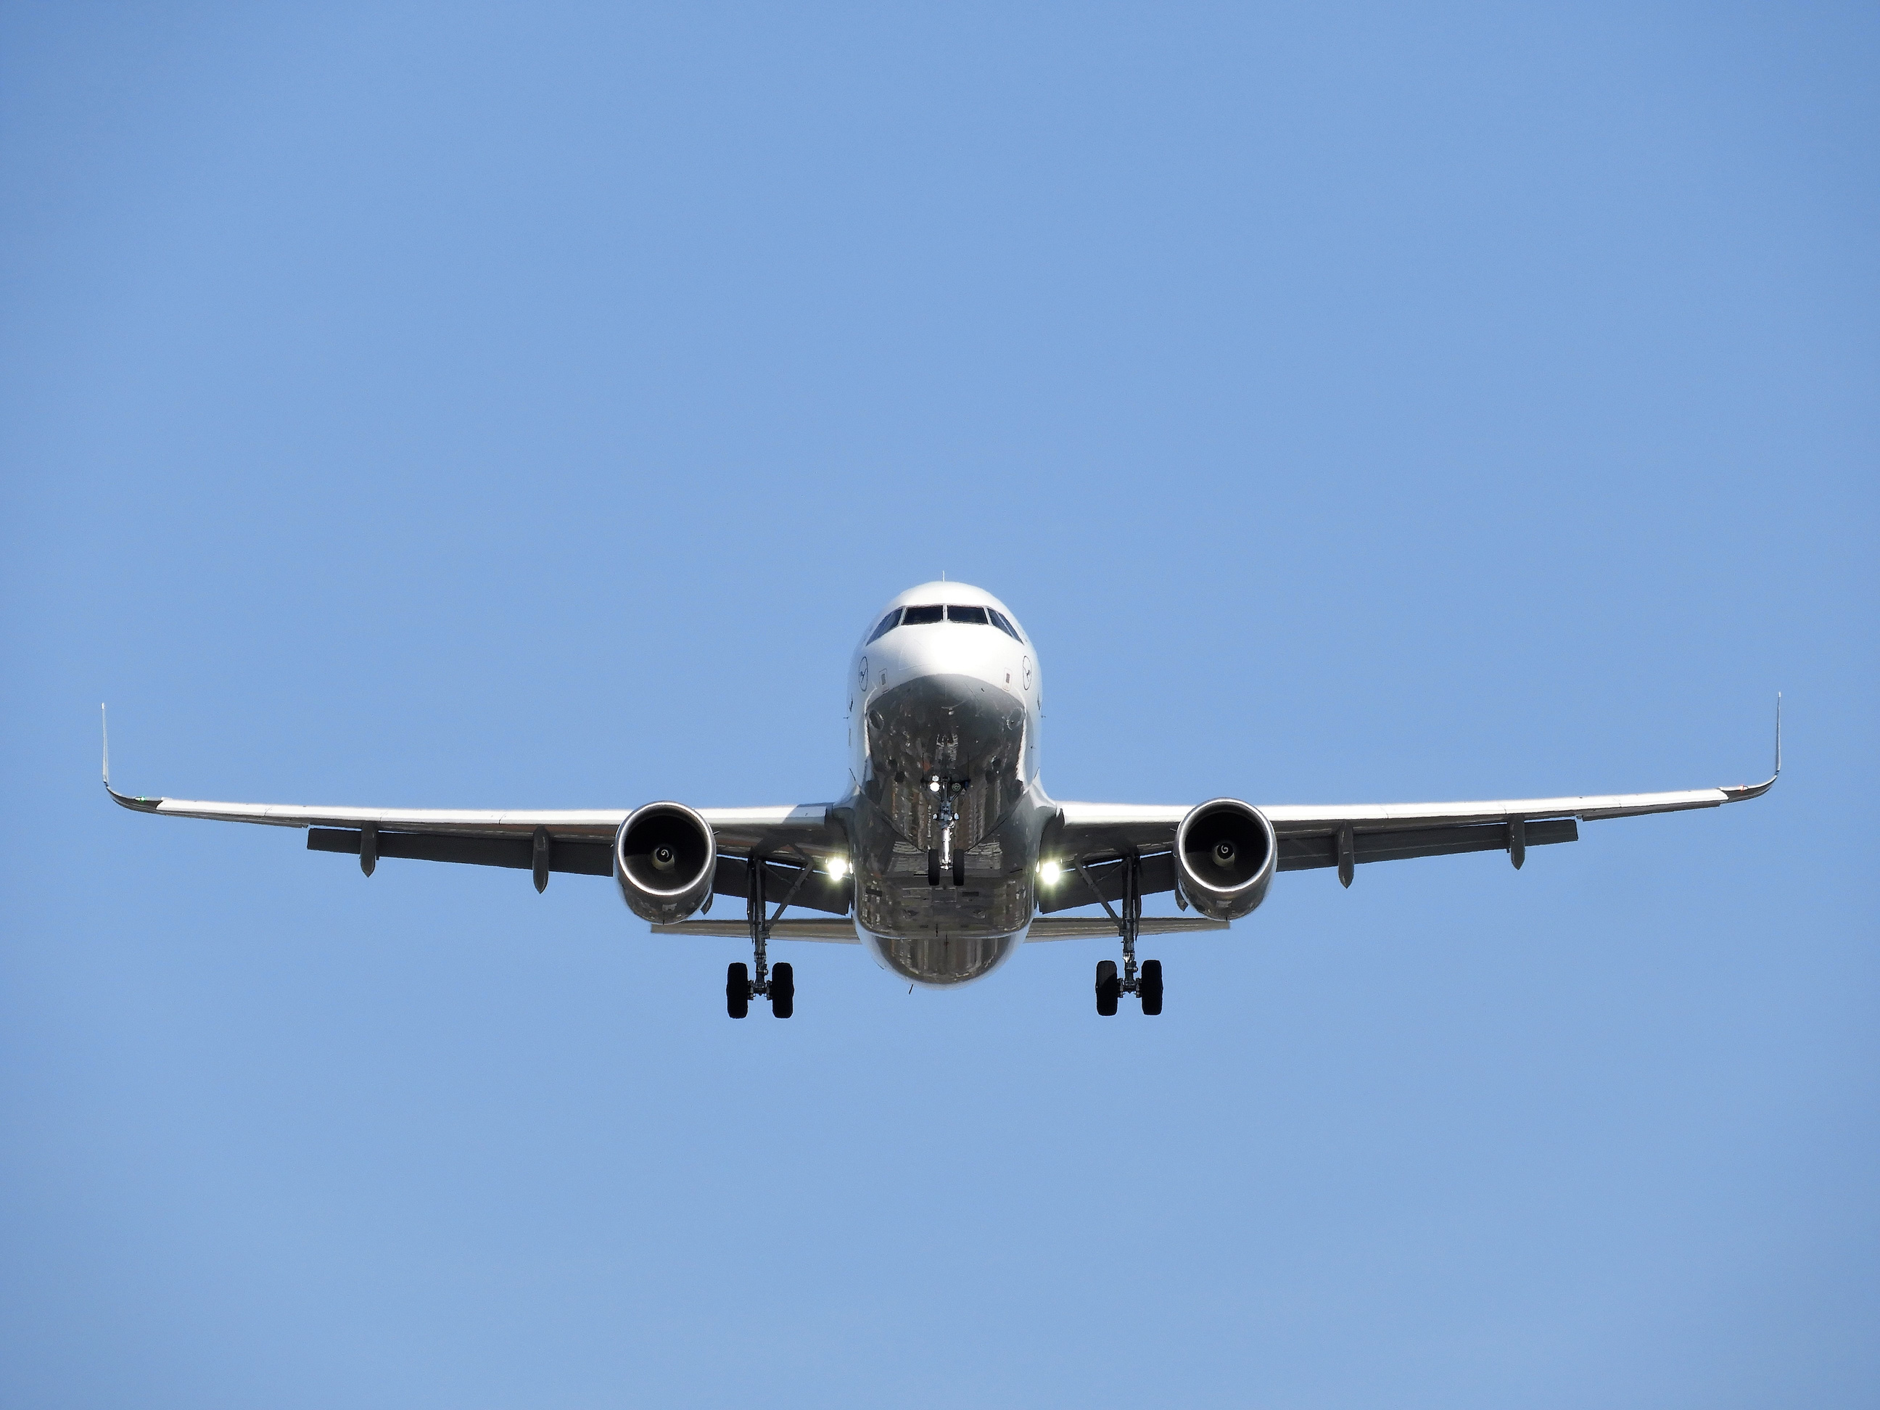
FAKTORËT E MJEDISIT DHE TË VETË AVIONIT
Shpejtësia e ngritur në fuqi të dytë. Rezistenca rritet me katrorin e shpejtësisë. Nëse avioni dyfishon shpejtësinë, rezistenca e ajrit katërfishohet. Kjo është arsyeja pse avionët harxhojnë shumë më tepër karburant kur ecin më shpejt.
Dendësia e ajrit. Sa më i dendur të jetë ajri, aq më shumë molekula përplasen me avionin. Kjo është arsyeja pse avionët komercialë fluturojnë në lartësi të mëdha (mbi 10,000 metra), ku ajri është shumë i rrallë (dendësia është e vogël), duke zvogëluar rezistencën dhe duke kursyer karburant.
Sipërfaqja ballore. Sa më e madhe të jetë sipërfaqja e avionit që përballet me ajrin, aq më e madhe është rezistenca. Rezistenca e ajrit varet nga forma aerodinamike e avionit.

Slide 11
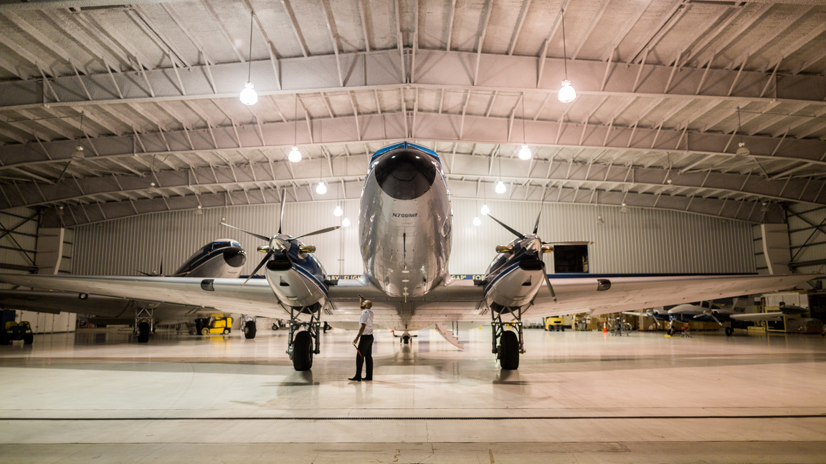
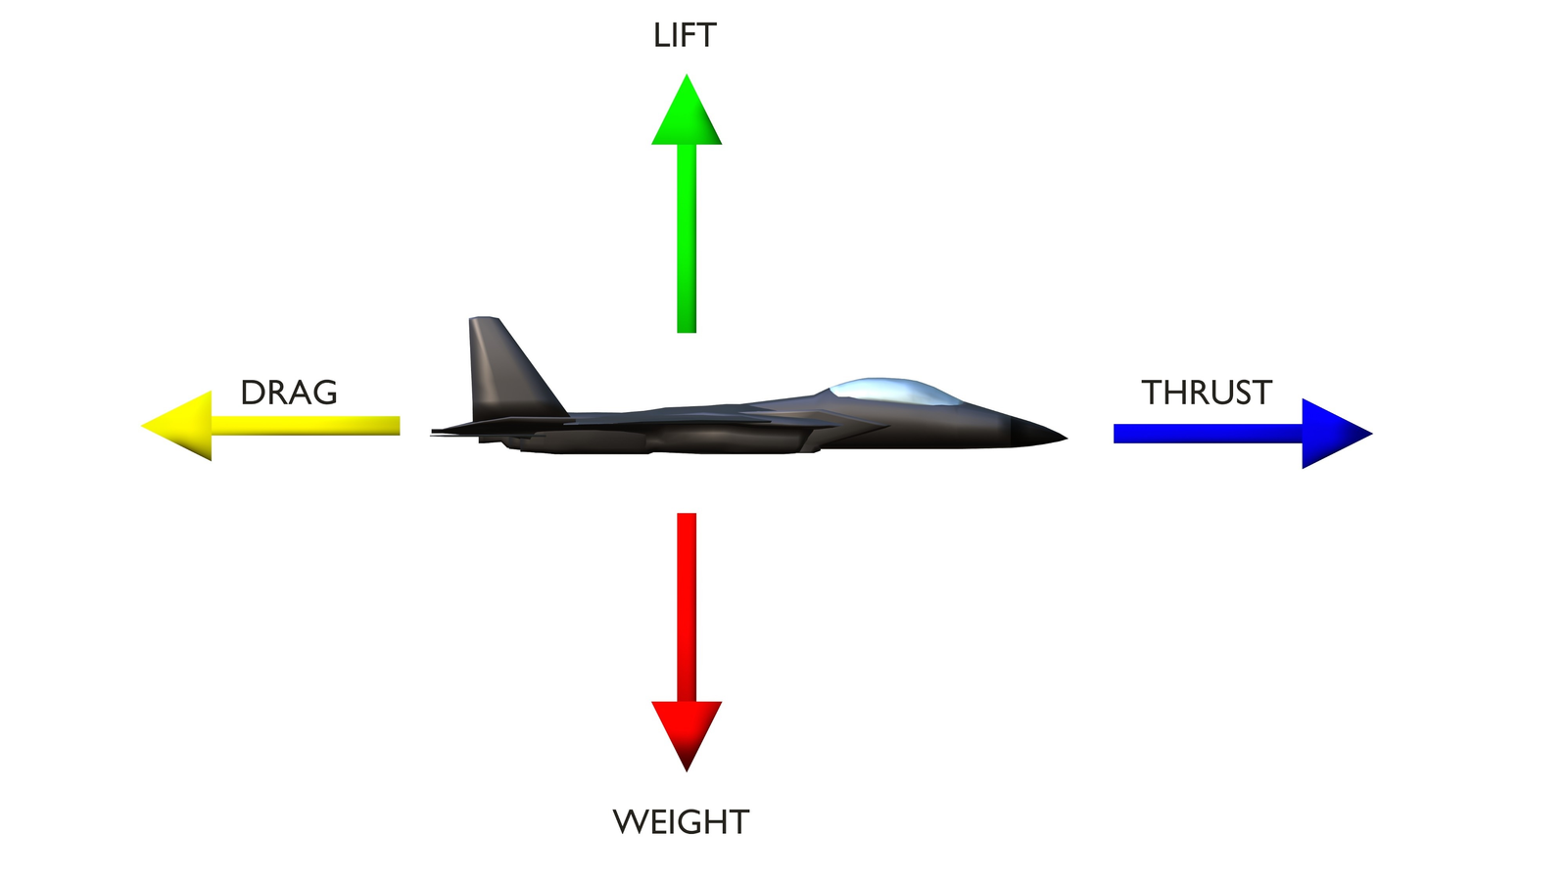
SI E MENAXHOJNË AVIONËT REZISTENCËN E AJRIT?
Forma aerodinamike. Avionët kanë formë aerodinamike (pjesa e përparme e rrumbullakosur dhe e pasmja e mprehtë) për të lejuar që ajri të rrjedhë në mënyrë laminare (pa turbulenca) rreth tyre.
Pjesët e lakuara në majat e krahëve. Nëse keni parë avionët modernë, majat e krahëve të tyre janë të kthyera lart. Këto shërbejnë për të bllokuar rrotullimin e ajrit në maja, duke zvogëluar ndjeshëm rezistencën e induktuar dhe duke rritur efikasitetin e karburantit deri në 5%

